Slide 1
第三章分组密码分析
胡昌慧
联系方式：chu@hainanu.edu.cn

Slide 2
SMS4分组密码算法的差分分析
SMS4密码算法是中国国家密码管理权威机构发布的国内第一个面向无线局域网WAPI产品使用的商用分组密码算法
该算法的分组长度和密钥长度都是128比特。
加密算法与密钥扩展算法都采用32轮非线性迭代结构
解密算法与加密算法的结构相同，只是轮密钥的使用顺序相反，解密轮密钥是加密轮密钥的逆序。

Slide 3
SMS4算法描述
SMS4算法以32位二进制数为一个字；以8位二进制数为一个字节。
在SMS4算法中采用了两个基本运算：⊕（32比特按位异或）和 （32比特循环左移位）。
SMS4算法的加密密钥长度为128比特，SMS4算法的加密密钥由4个32位的字组成。
轮密钥由加密密钥基于相应的密钥扩展算法生成。 密钥扩展算法中涉及到两类参数的使用：FK为系统参数，CK为固定参数，均使用32比特的字。

Slide 5
轮函数F

Slide 6
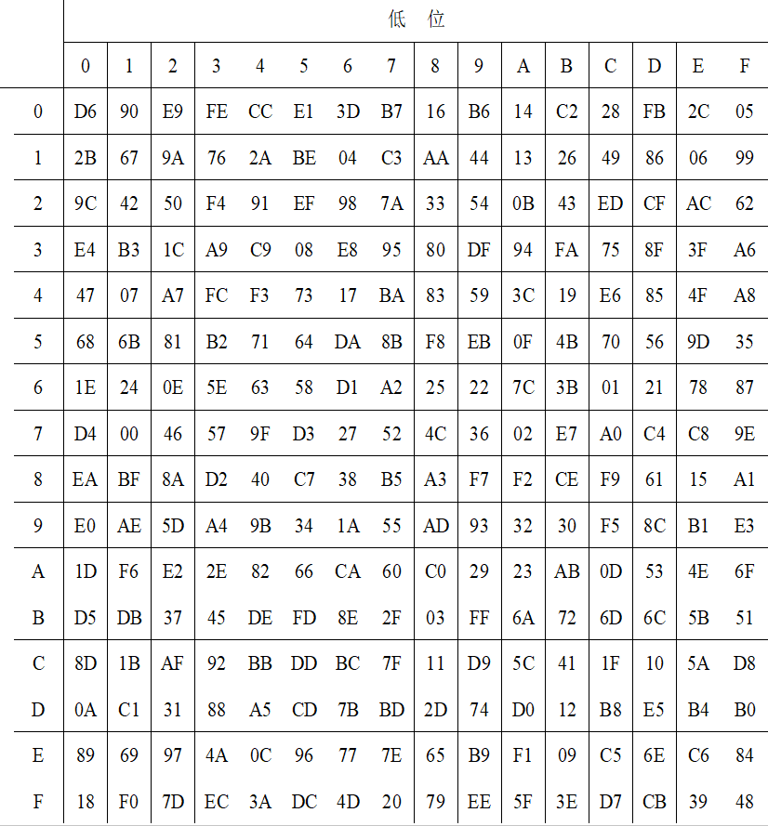
S盒

Slide 7
SMS4算法的差分分析
Lei Zhang, Wentao Zhang, and Wenling Wu, Cryptanalysis of Reduced-Round SMS4 Block Cipher, ACISP 2008, LNCS 5107, pp. 216–229, 2008

Slide 8
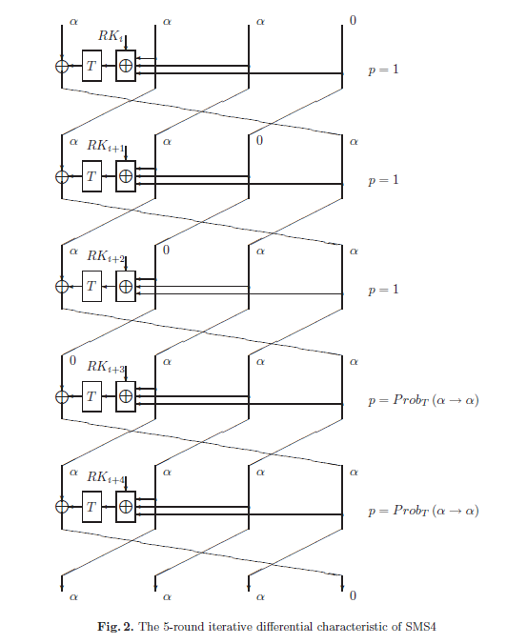

找路径使得p最高

Slide 9
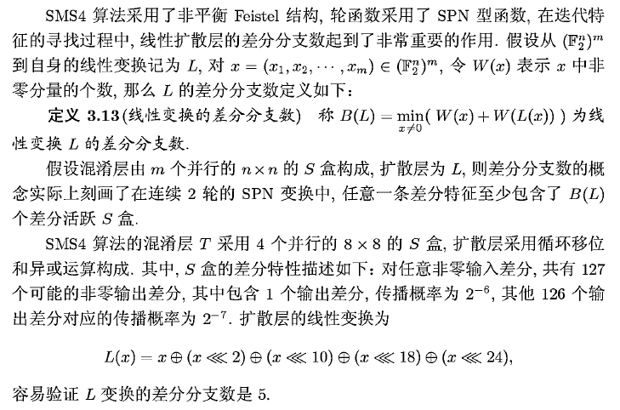

Slide 10
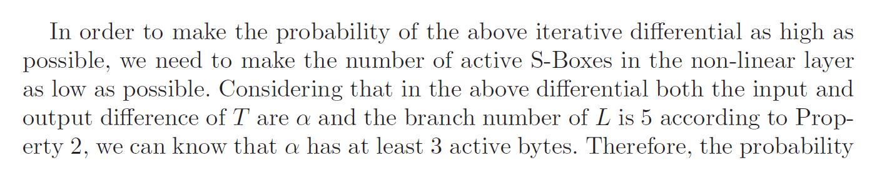
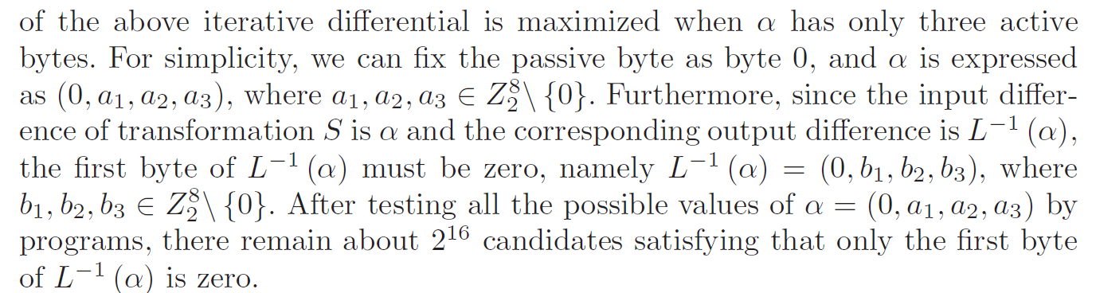

Slide 11
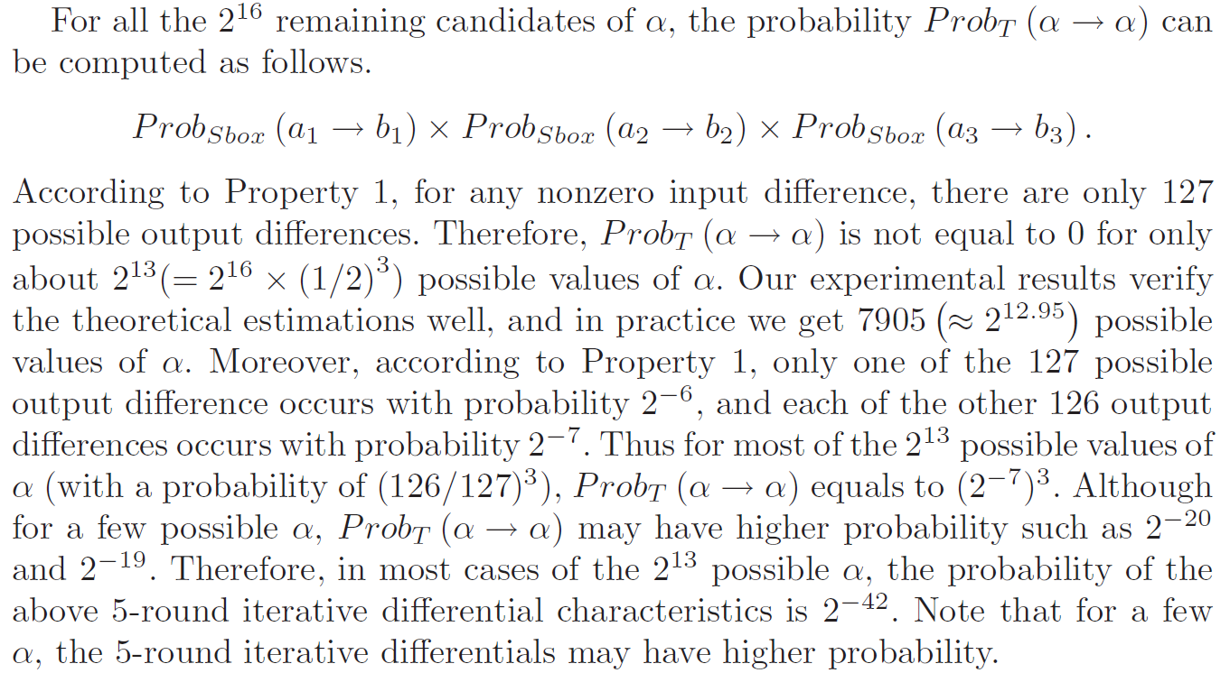

Slide 12
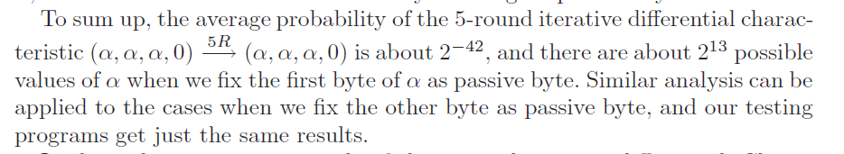
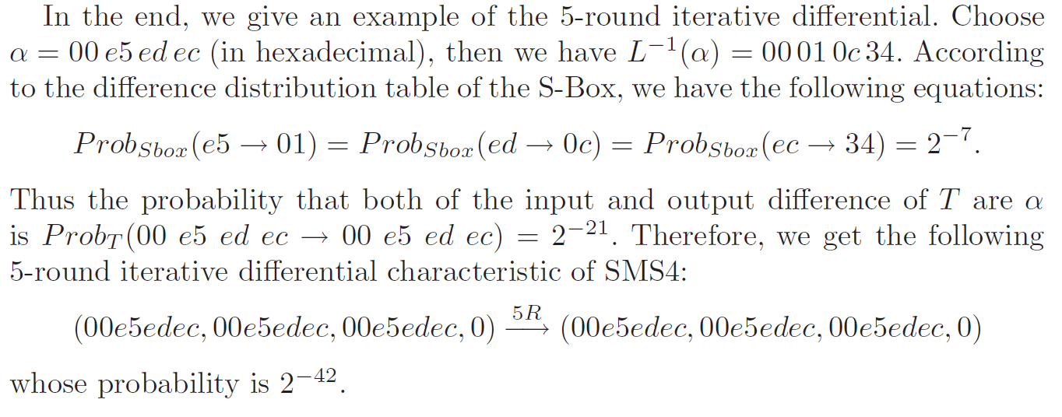

Slide 13
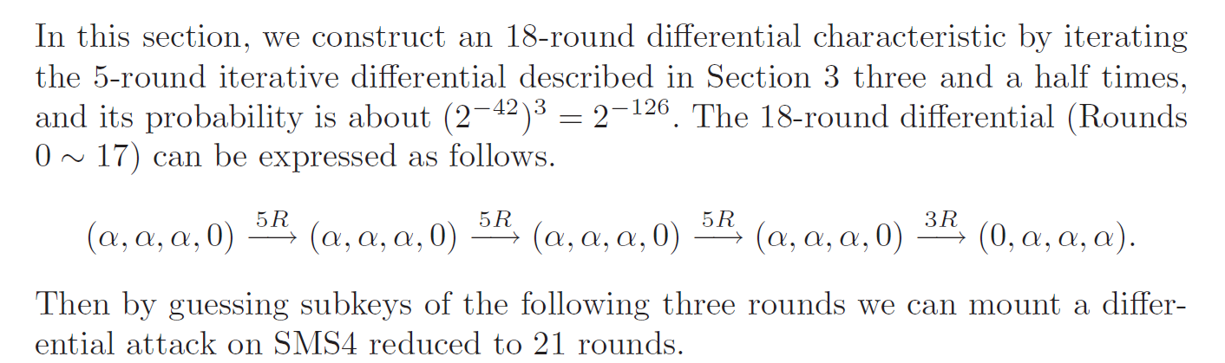
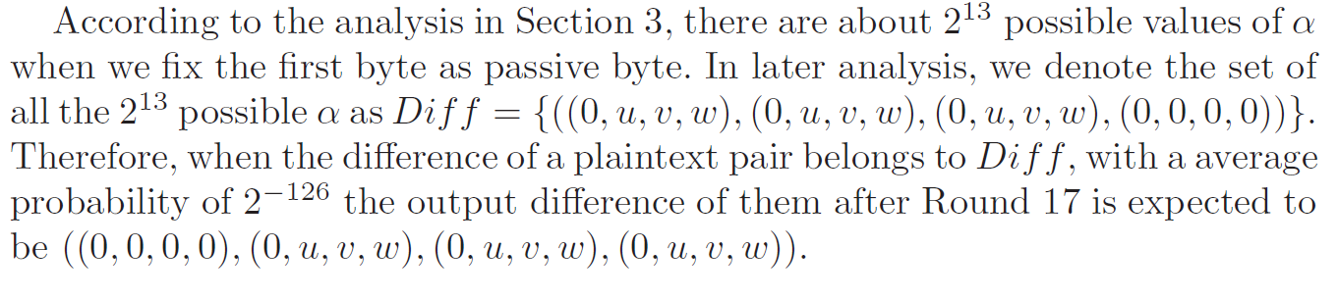

Slide 14
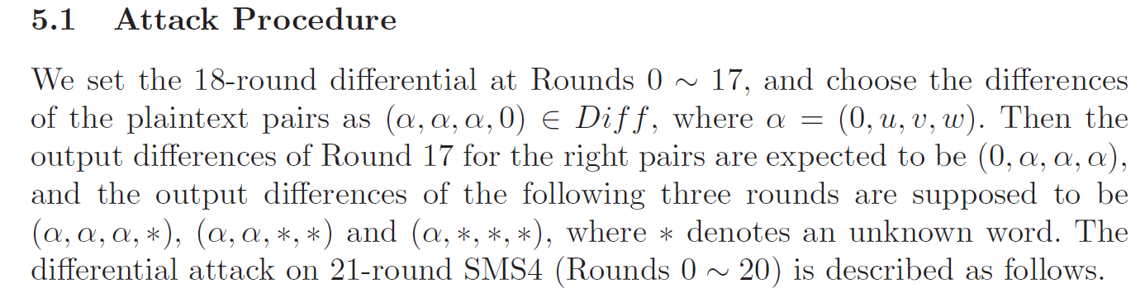
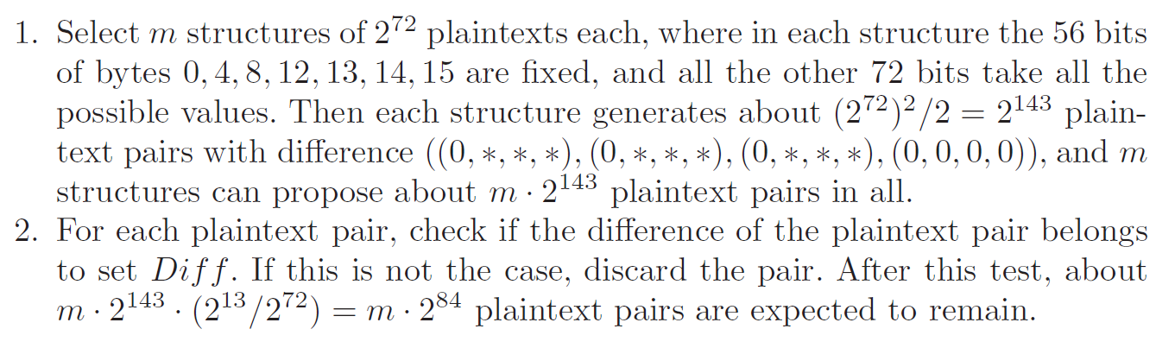
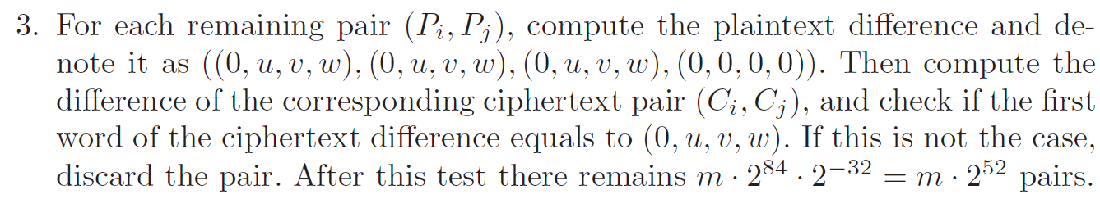

Slide 15
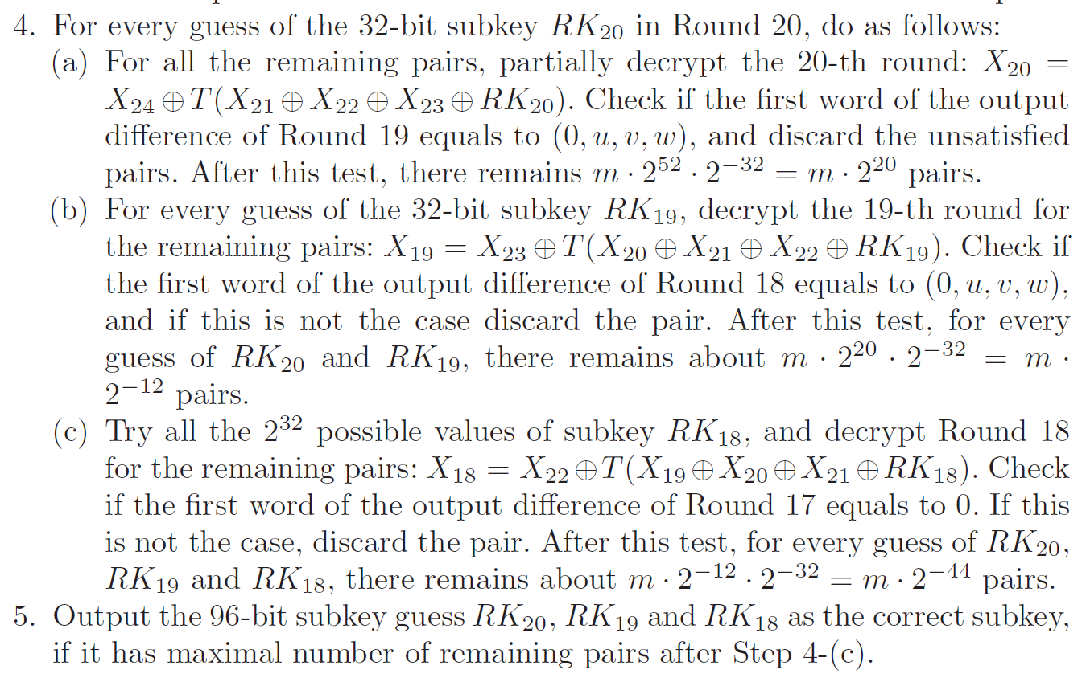

Slide 16
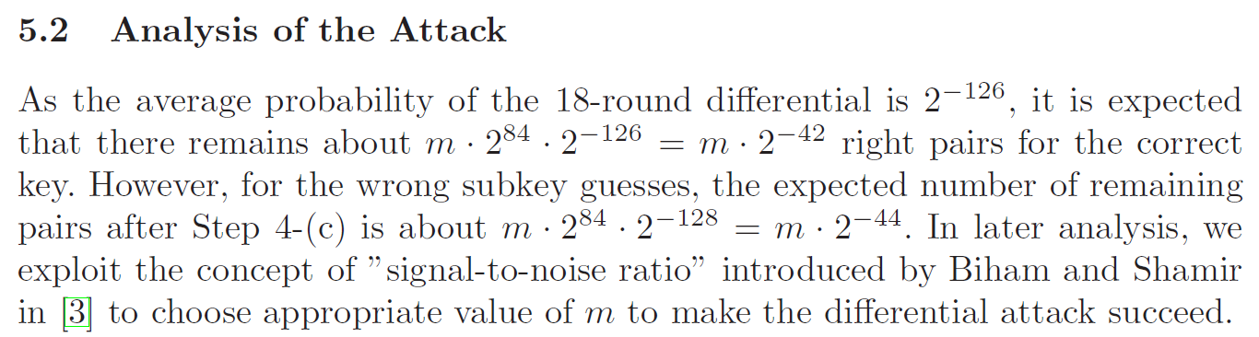

Slide 17
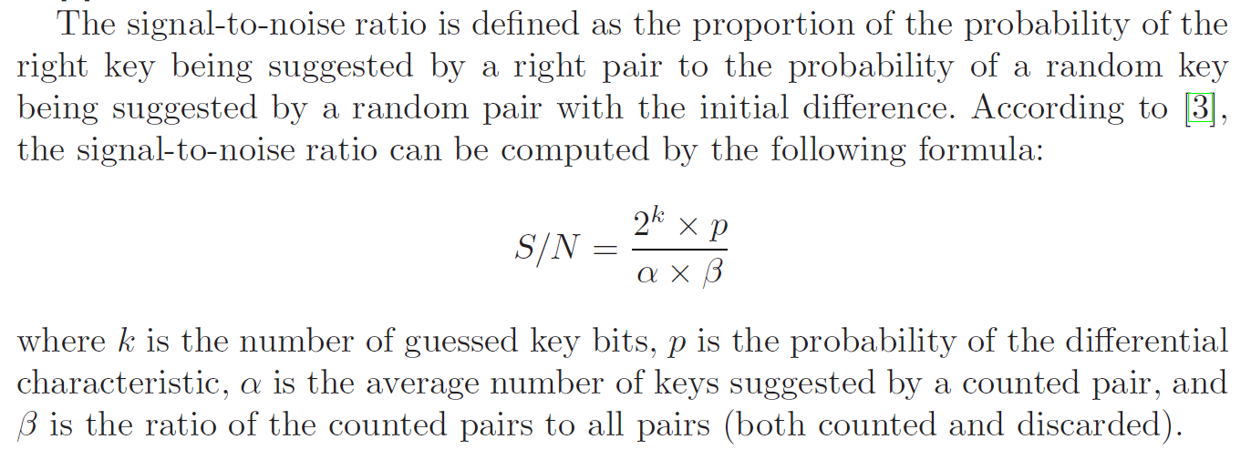

Slide 18
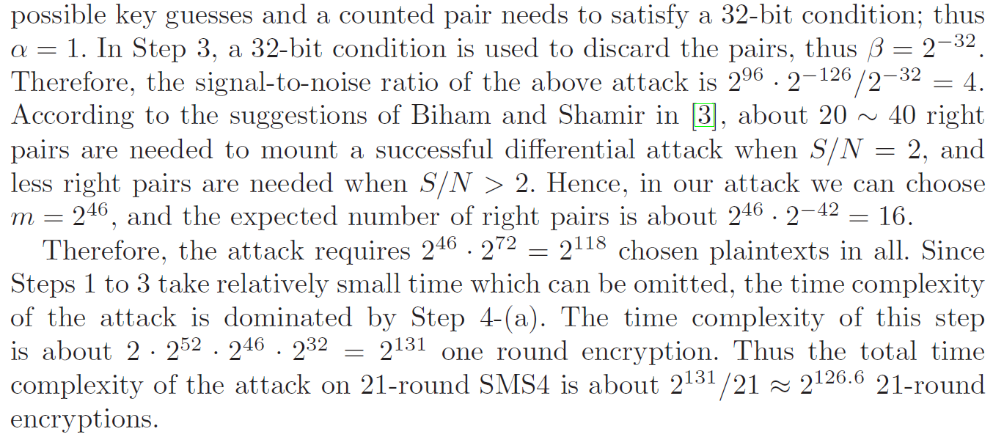

Slide 19
AES算法的整体结构
Rijndael 由比利时的Joan Daemen和Vincent Rijmen设计，算法的原型是Square算法，经过修改后确定为高级数据加密标准AES.
典型的SPN结构
有较好的数学理论作为基础；结构简单、速度快
 | Key Length (Nk words) | Block Size (Nb words) | Number of Rounds (Nr)
AES-128 | 4 | 4 | 10
AES-192 | 6 | 4 | 12
AES-256 | 8 | 4 | 14
Notes:
Rijdael可变分组长度和可变密钥长度，长度可以是32的任意倍数；AES分组固定，密钥长度128，192，256；其余没有评估不在标准之内；
密钥长则轮数多，简单来说，128比特密钥穷举搜索复杂度为2^128,攻击无效只需要证明攻击的复杂度大于2^128,而这个攻击对256比特版本有可能是有效的，所以算法设计增加轮数来增加密钥的复杂度

Slide 20
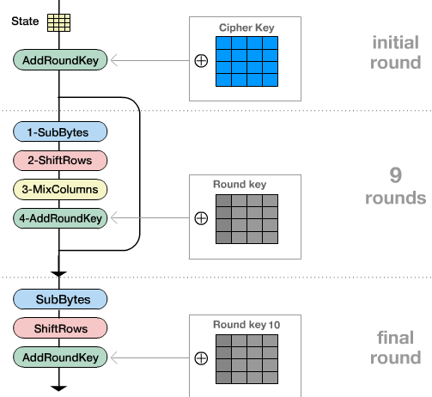
AES算法的整体结构

Slide 21
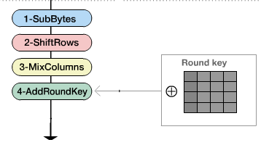
AES算法的轮函数
Rijndael的轮函数由4个变换组成，依次为：
1）字节代换（SubByte）
2）行移位（ShiftRow）
3）列混合（MixColumn）
4）密钥加（AddRoundKey）

Slide 22
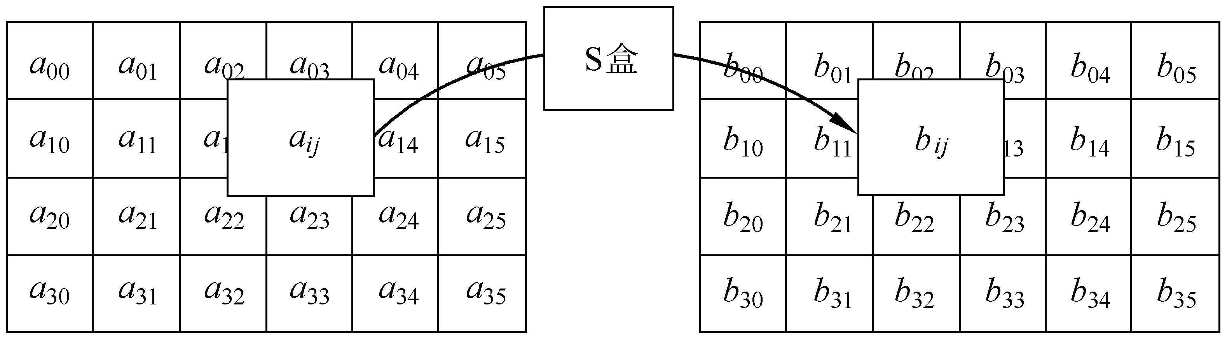
AES算法的轮函数
1) 字节代换（ByteSub）
字节代换是非线形变换，独立地对状态的每个字节进行，代换表（即S-盒）是可逆的.

Slide 23
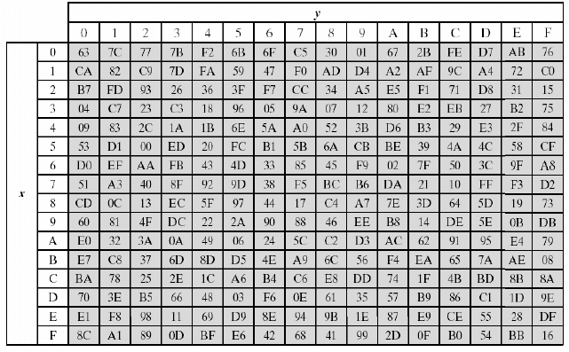
AES算法的轮函数

Slide 24
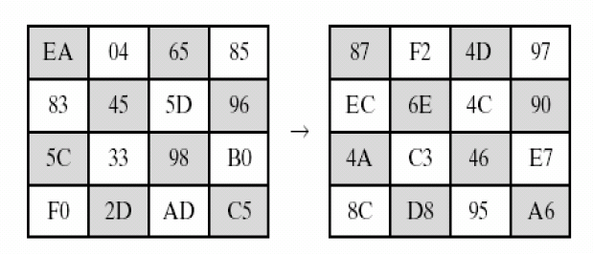
AES算法的轮函数
例：字节代换(128比特分组)

Slide 25
AES算法的轮函数
上述S-盒由以下两个变换的合成得到：
不可约多项式：m(x)=x⁸+x⁴+x³+x+1
首先，将字节看作GF(2⁸)上的元素:
b₇b₆b₅b₄b₃b₂b₁b₀ |→ b(x)，
b(x)=b₇x⁷+b₆x⁶+b₅x⁵+b₄x⁴+b₃x³+b₂x²+b₁x+ b₀
然后，映射到自己的乘法逆元，‘00’映射到‘00’ .
b(x) |→ b(x)⁻¹
最后，对字节做如下的（GF(2)上的，可逆的）仿射变换：

Slide 26
AES算法的轮函数

Slide 27
AES算法的轮函数
2) 行移位（ShiftRow）
行移位是将状态阵列的各行进行循环移位，不同状态行的位移量不同：
第0行不移动，
第1行循环左移C₁个字节，
第2行循环左移C₂个字节，
第3行循环左移C₃个字节。
位移量C₁、C₂、C₃的取值与N_{b}有关，由下表给出：

Slide 28
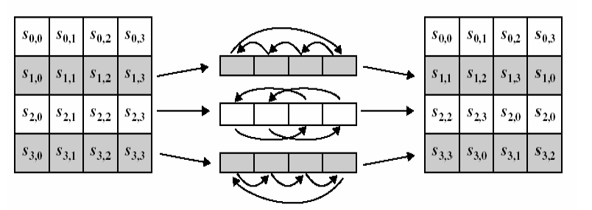
AES算法的轮函数
例：当Nb=4时，具体的操作如下：

Slide 29
AES算法的轮函数
3）列混合（MixColumn）
列混合变换中，将状态阵列的每列视为GF((2⁸)⁴)上的多项式，再与一个固定的多项式c(x)进行模x⁴+1乘法. Rijndael的设计者给出的c(x)为（系数用十六进制数表示）：
c(x)=‘03’x³+‘01’x²+‘01’x+‘02’
Notes:
当然要求c(x)是模x⁴+1可逆的多项式，否则列混合变换就是不可逆的，因而会使不同的输入分组对应的输出分组可能相同.

Slide 30
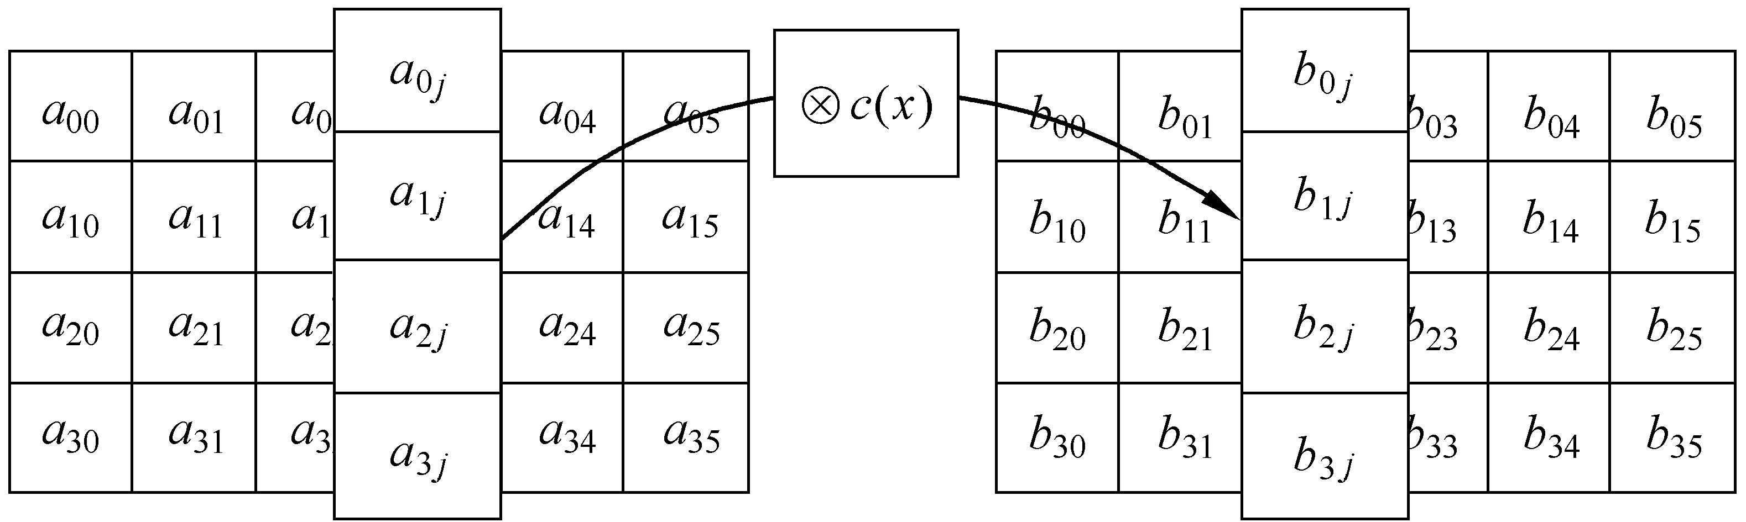
AES算法的轮函数
列混合运算示意图

Slide 31
AES算法的轮函数
列混合运算也可写为矩阵乘法.
设b(x)= c(x) a(x)，则
Notes:
注意：第0行是最低位，c(x)=c0+c1x+c2x2+c3x3; b(x)=b0+b1x+b2x2+b3x3

Slide 32
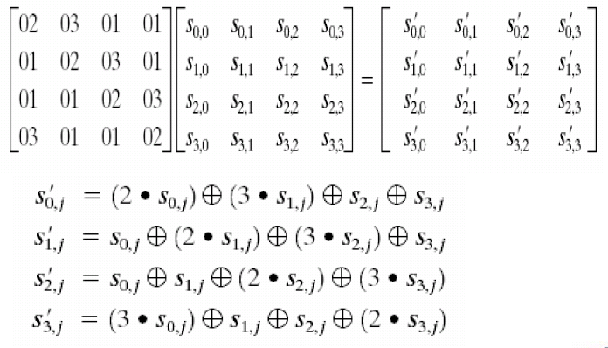
AES算法的轮函数

Slide 33
AES算法的轮函数
GF(2⁸)的多项式乘法，约化多项式为
m(x)=x⁸+x⁴+x³+x+1
例：57_{x}乘以83_{x}
(x⁶+x⁴+x²+x+1) × (x⁷+x+1)
= (x¹³+x¹¹+x⁹+x⁸+x⁷)^ (x⁷+x⁵+x³+x²+x)^ (x⁶+x⁴+x²+x+1)
= x¹³+x¹¹+x⁹+x⁸+x⁶+x⁵+x⁴+x³+1
=x⁷+x⁶+1 mod m(x)
Notes:
快速运算：分配律化为02的幂次进行运算

Slide 34
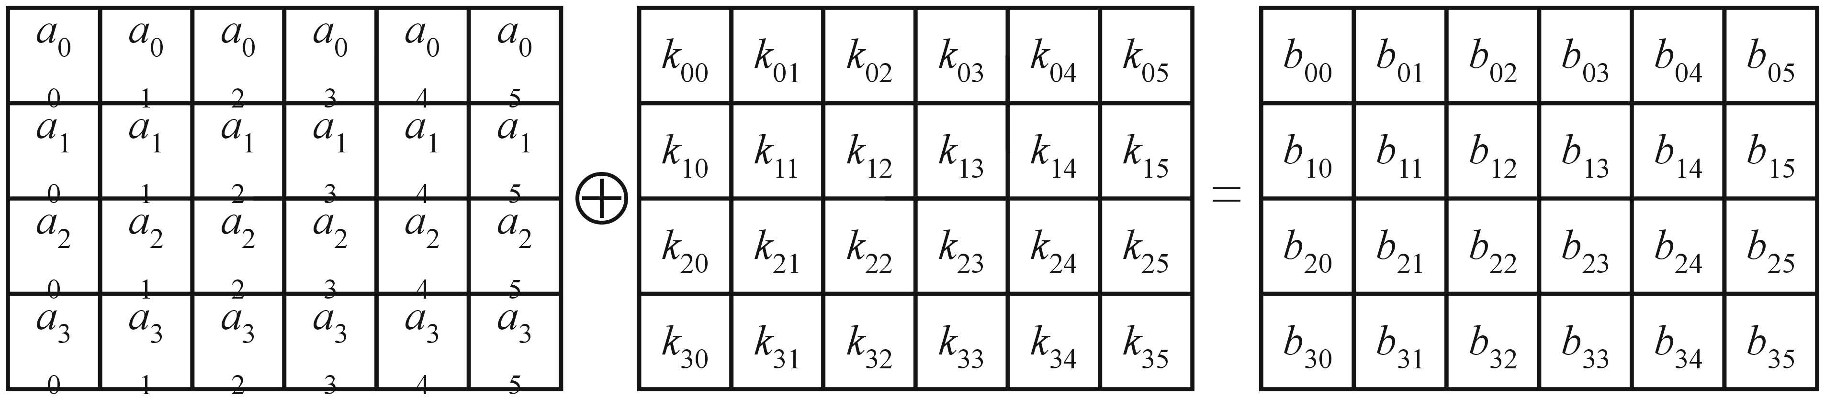
AES算法的轮函数
4) 密钥加（AddRoundKey）
密钥加是将轮密钥简单地与状态进行逐比特异或. 轮密钥由种子密钥通过密钥编排算法得到，轮密钥长度等于分组长度N_{b.}

Slide 35
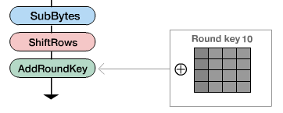
AES算法的轮函数
注. 结尾轮的轮函数与前面各轮不同,将MixColumn这一步去掉.

Slide 36
AES算法的密钥编排算法
密钥编排指从种子密钥得到轮密钥的过程，AES的密钥编排由密钥扩展和轮密钥选取两部分组成，其基本原则如下：
1）轮密钥的总比特数等于轮数加1再乘以分组长度；如128比特的明文经过10轮的加密，则总共需要（10+1）*128=1408比特的密钥.
2）种子密钥被扩展成为扩展密钥；
3）轮密钥从扩展密钥中取，其中第1轮轮密钥取扩展密钥的前N_{b}个字，第2轮轮密钥取接下来的N_{b}个字，依次类推.

Slide 37
AES算法的密钥编排算法
1) 密钥扩展
扩展密钥是以4字节字为元素的一维阵列，表示为W[Nb* (N_{r}+1)]，其中前N_{k}个字取为种子密钥，以后每个字按递归方式定义.扩展算法根据N_{k}≤6和N_{k}>6有所不同。

Slide 38
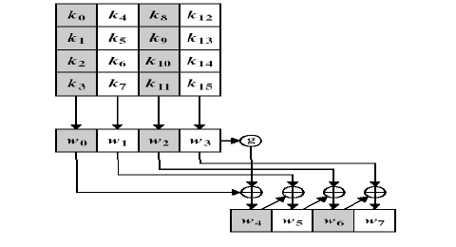
密钥扩展
RotByte ( ) :
返回4字节字，由输入的字循环移位得到，即当输入字为(a, b, c, d)时，输出字为 (b, c, d, a)。
SubByte ( ):
返回4字节字，其中每一个字节都是用Rijndael的S盒作用得到。
轮常数Rcon[i/Nk]
比特数等于分组长度乘(轮数加1)
Nb*32*(Nr+1)

Slide 39
AES算法的密钥编排算法
当Nk≤6时，扩展算法如下:
KeyExpansion (byteKey[4*Nk] , W[Nb*(Nr+1)])
{
for (i =0; i < Nk; i ++)
W[i]=(Key[4* i],Key[4* i +1],Key[4* i +2],Key[4* i +3] );
for (i =Nk; i <Nb*(Nr+1); i ++)
{
temp=W[i-1];
if (i % Nk= =0)
temp=SubByte (RotByte (temp))^Rcon[i /Nk];
W[i]=W[i-Nk]^ temp;
}
}
Notes:
可以看出，扩展密钥的前Nk个字即为种子密钥，之后的每个字W[i]等于前一个字W[i-1]与Nk个位置之前的字W[i- Nk]的异或；不过当i/Nk为整数时，须先将前一个字W[i-1]经过以下一系列的变换：
1字节的循环移位RotByte→用S盒进行变换SubByte→异或轮常数Rcon[i/Nk].

Slide 40
AES算法的密钥编排算法
Key[4*Nk]为种子密钥，看作以字为元素的一维阵列;
函数SubByte ( )返回4字节字，其中每一个字节都是用Rijndael的S盒作用到输入字对应的字节得到;
函数RotByte ( ) 也返回4字节字，该字由输入的字循环移位得到，即当输入字为(a, b, c, d)时，输出字为 (b, c, d, a).

Slide 41
AES算法的密钥编排算法
Rcon[i/Nk] 为轮常数，其值与Nk无关，定义为（字节用十六进制表示，同时理解为GF(2⁸)上的元素）：
Rcon [i]=(RC[i], ‘00’, ‘00’, 00’)
其中RC[i] 是GF(2⁸) 中值为x^{i-1}的元素，因此
RC[1] =1(即‘01’)
RC[2] = x(即‘02’)
RC[i]=x·RC[i-1]= x^{i-1}

Slide 42
② 当Nk>6时，扩展算法如下：
KeyExpansion (byte Key[4*Nk] , W[Nb*(Nr+1)])
{
for (i=0; i < Nk; i ++)
W[i]=(Key[4* i], Key[4* i +1], Key[4* i +2], Key[4* i +3] );
for (i =Nk; i <Nb*(Nr+1); i ++)
{
temp=W[i -1];
if (i % Nk= =0)
temp=SubByte (RotByte (temp)) Rcon[i /Nk]; else if (i % Nk==4)
temp=SubByte (temp);
W[i]=W[i - Nk] temp;
}
}

Slide 43
AES算法的密钥编排算法
2) 轮密钥选取
轮密钥i（即第i 个轮密钥）由轮密钥缓冲字W[Nb* i]到W[Nb*(i+1)]给出:
Nb=4及Nk=4时的密钥扩展与轮密钥选取

Slide 44
AES 的解密变换
AES解密运算是加密运算的逆运算，其中轮函数的逆为：
1）ByteSub的逆变换由代换表的逆表做字节代换，可通过如下两步实现: 首先进行仿射变换的逆变换，再求每一字节在GF(2⁸)上逆元.
2)行移位运算的逆变换是循环右移，位移量与左移时相同.

Slide 45
AES 的解密变换
3) 列混合运算的逆运算是类似的，即每列都用一个特定的多项式d(x)相乘, d(x)满足
(‘03’x³+‘01’x²+‘01’x+‘02’)d(x)=‘01’
由此可得 d(x)=‘0B’x³+‘0D’x²+‘09’x+‘0E’.
4) 密钥加运算的逆运算是其自身.

Slide 46
